Slide 1



Амбассадоры
ИНК
Иркутская обл.
Notes:
(Дополнительно) обложка раздела. Зеленый градиент на фото под текст.

Slide 2


Slide 3


Slide 4


Slide 5


Slide 6


Slide 7

Задачи
HR бренд;
Популяризация региона;
Участие во внешних мероприятиях в нужное время и в нужном месте для ИНК;
Проведение маркетинговых исследований (анализ ёмкости рынка, в т.ч. опытных соискателей, изучение основ конкурентов (ценностные предложения, маркетинговая тактика, и пр.)
Формирование резерва;
Закрытие прогнозных вакансий.
Notes:
Текстовый слайд (с большим количеством контента)

Slide 8


Slide 9

Результаты программы
122 435+
Суммартный охват просмотров
93
3
531
Опубликованных вакансий
Закрыто вакансий
Кадровый резерв
17
13
2
1
Внешних мероприятий
Благотворительных акций
Опроса
Фильм –подарок к НГ
Notes:
(Дополнительно) слайд с цифрами (вариант 3)

Slide 10

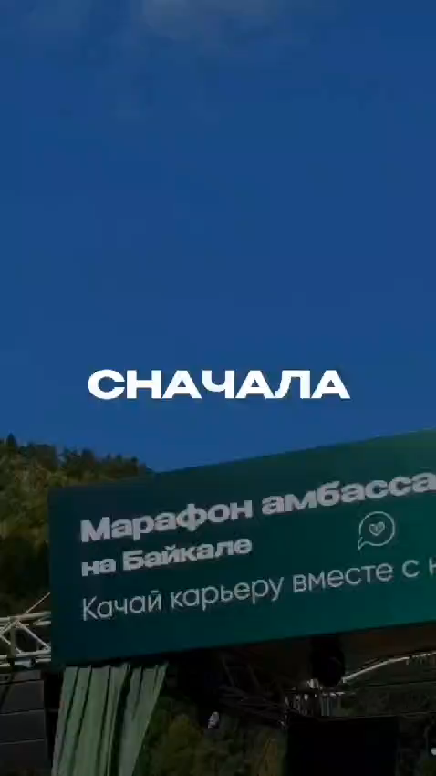
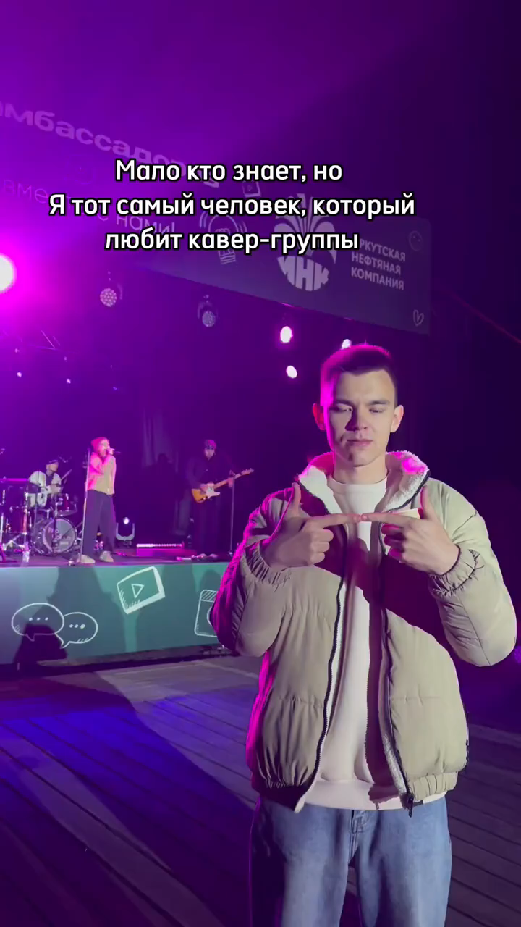

Slide 11

Спасибо
за внимание!
Notes:
Финальный слайд.

